Slide 1
Розвиток електричної мережі напругою 110 кВ Шаргородського району
Студентка групи ЕСМ-14сп
Лановик Катерина Андріївна
Кафедра ЕСС
Керівник –к.т.н., проф. Свиридов М.П.

Slide 2
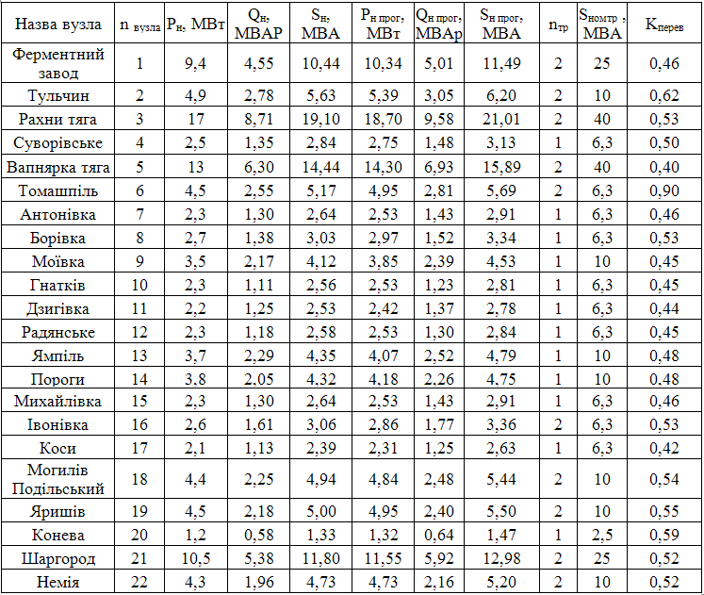
Розрахунок прогнозу навантажень
1
Таблиця 1.2 – Вихідні дані та результати прогнозування навантаження для вузлів існуючої мережі
Для прогнозування навантаження вибрано метод найменших квадратів. Даний метод дозволяє замінити таблично-задану функцію Р_{max}(Т) аналітичним виразом Р’_{max}(Т) [1]:
Р_{max}(Т) → Р’_{max}(Т) = a’ + b’⋅T,
де a’, b’ – числові коефіцієнти;
Т – період прогнозу.
Із урахуванням прогнозу навантажень, немає необхідності ставити більш потужні трансформатори на підстанціях існуючої електричної мережі.

Slide 3
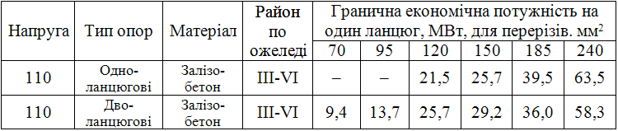
Розрахунок і аналіз режиму вхідної електричної мережі
2
Таблиця 2.1 – Значення граничних потужностей на один ланцюг в повітряних лініях
Аналізуючи результати розрахунків було прийнято рішення збільшити
перерізи в лініях таким чином:
лінія 100-101 з АС 150 на АС 185;
лінія 100-102 з АС 150 на АС 185;
лінія 102-4 з АС 150 на АС 185;
лінія 4-5 з АС 150 на АС 185;
лінія 107-17 з АС 95 на АС 120.
Вузли живлення мають такі схеми РП:
3 (Рахни тяга) – місток з вимикачами в ланцюгах трансформаторів;
7 (Антонівка) – два блоки без вимикачів;
8 (Борівка) – місток без вимикачів;
9 (Моївка) – блок лінія-трансформатор без вимикачів;
19 (Яришів) – два блоки без вимикачів в ланцюгах трансформаторів;
20 (Конева) – блок лінія-трансформатор без вимикачів;
21 (Шаргород) – подвійна система шин.

Slide 4
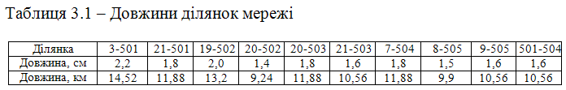

Визначення оптимальної схеми електричної мережі
3
Розвиток електричної мережі здійснюється на базі максимального графу (рисунок 3.1). Тут можна виділити 2 основних фрагменти схеми ЕМ (1-й, що зв’язує вузли 502 та 503 з існуючою мережею; 2-й – зв’язує 501, 504 та 505 вузли).
Рисунок 3.1 – Максимальний граф електричної мережі
Згідно приведеного графа, визначаємо довжини можливих ділянок мережі за формулою [8]:
l = 1.1⋅m_{l}⋅L.
Для лінії 3-501 довжина лінії складе:
L₃₋₅₀₁ = 1.1⋅6.0⋅2.2 = 14.52 (км).
Для всіх інших ліній розрахунок виконуємо аналогічно. Результати розрахунків представлені в таблиці 3.1.

Slide 5
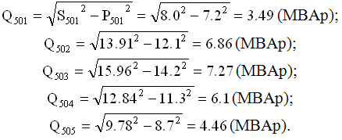
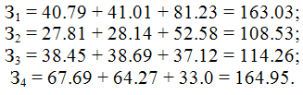
Повна та реактивна потужність нових споживачів складає:
S₅₀₁ = P₅₀₁/cos ϕ = 7.2/0.9 = 8.0 (МВА);
S₅₀₂ = 12.1/0.87 = 13.91 (МВА);
S₅₀₃ = 14.2/0.89 = 15.96 (МВА);
S₅₀₄ = 11.3/0.88 = 12.84 (МВА);
S₅₀₅ = 8.7/0.89 = 9.78 (МВА);
4
.
В загальному випадку залежності затрат на побудову повітряних ЛЕП нелінійні. При цьому для кожної і-ЛЕП приведені затрати будуть записані [6]:
Таким чином із врахуванням усіх припущень вирази питомих витрат для одноланцюгових ЛЕП перерізом АС 120/19:
Порахувавши приведені затрати в лініях, вирішуємо, що оптимальним варіантом схеми 1-го контуру є варіант з радіальними ЛЕП, де відсутня вітка 501-505.

Slide 6
Вибираємо з приведених контурів найкращі за найменшими затратами. При цьому порівнюємо графи, отримані від різних джерел живлення.Таким чином отримаємо граф, який зображений на рисунку 3.2.
5
Рисунок 3.2 – Отриманий граф електричної мережі
Рисунок 3.3 – Оптимальна схема електричної мережі за методом поконтурної оптимізації
Отже, за підрахунками сумарних витрат на спорудження, оптимальним виявився варіант, визначений за методом динамічного програмування .
Характеристика оптимального варіанта:
1. Номінальна напруга 110 кВ.
2.Використані перерізи проводів – АС 120/19.
3. Всі опори залізобетонні, лінії одноланцюгові.
Рисунок 3.5 – Оптимальна схема електричної мережі за методом динамічного програмування

Slide 7
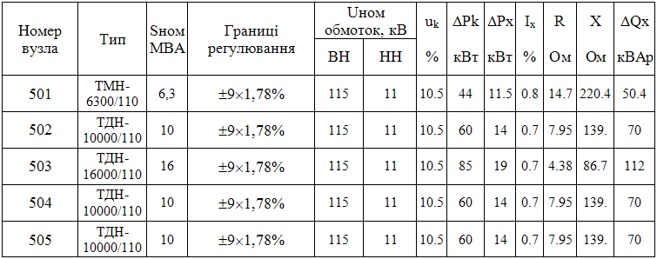
ВИБІР ПОТУЖНОСТІ ТРАНСФОРМАТОРІВ НА СПОЖИВАЛЬНИХ ПІДСТАНЦІЯХ
6
Вибір трансформаторів здійснюється за наступною формулою:
де n_{m} - кількість однотипних трансформаторів, які встановлюються на підстанціях;
k₁ – коефіцієнт завантаження, який приймаємо по ДЕСТу 60 - 80%.
Для 501-го вузла згідно (4.1) маємо:
(МВА).
В заданому діапазоні вибираємо два стандартних трифазних трансформатора з номінальною потужністю 6.3 МВА.
Таблиця 4.1 – Параметри трансформаторів у вузлах

Slide 8
схемИ розподільчих пристроїв споживальних підстанцій
7
Оскільки на підстанції 501 встановлюється по 2 трансформатори, а кількість ліній, що підходять до підстанції дорівнює двом, то для цього вузла пропонуємо схему містка з вимикачем в перемичці та вимикачами в ланцюгах трансформаторів (рисунок 5.1).
Рисунок 5.1 – Схема розподільчого пристрою вузла 501
Для інших вузлів 502, 503, 504 та 505 пропонуємо таку ж саму схему.

Slide 9
Оцінка балансу потужностей для схеми розвитку
8
Баланс активних потужностей при незмінній частоті f=f_{ном} записуємо так:
P_{Г} = К₀⋅
+ ΔP_{м},
де P_{Г} – активна потужність, на шинах постачальних підстанцій;
– сумарна активна потужність навантажень;
ΔP_{м} = 0,05⋅
– втрати активної потужності у лініях і трансформаторах
,
ΔP_{м} = 0,05⋅
(приймається, що вони складають 5% від
К₀ = 0,9 – коефіцієнт одночасності максимуму навантаження.
Балансу реактивної потужності в системі має відповідати рівняння:
Q_{Г} +
+
= 0,95⋅
+
+
Проведемо розрахунок балансу активних потужностей для кожного нового контуру. Приклад представлено для контуру 20-502-503-21:
Виходячи з розрахунків робимо висновок, що не потрібно встановлювати компенсуючі пристрої.

Slide 10
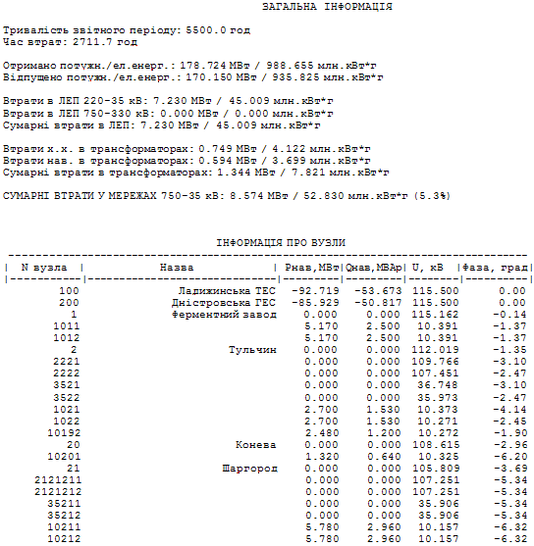
РОЗРАХУНОК І АНАЛІЗ УСТАЛЕНОГО РЕЖИМУ ЕЛЕКТРИЧНОЇ МЕРЕЖІ ПІСЛЯ РОЗВИТКУ
9
Результати розрахунку усталеного режиму електричної мережі після розвитку з корекцією вхідних даних:
Аналізуючи отриману інформацію, ми впевнились, що напруга у деяких вузлах на стороні НН 10 кВ не є допустимою.
Тому було проведено регулювання рівнів напруги за допомогою зміни коефіцієнтів трансформації трансформаторів.
Електрична мережа після розвитку характеризується низькими втратами потужності 8.574 МВт або 5.3% від потужності генерації.

Slide 11
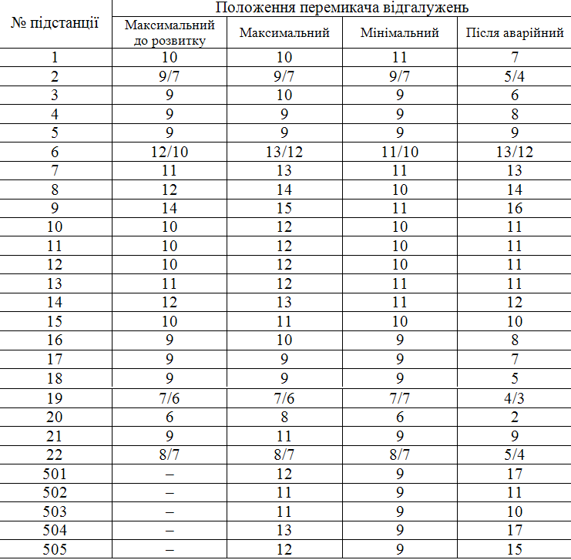
Покажемо результати регулювання в усіх режимах в таблиці 8.1.
Таблиця 8.1 – Результати регулювання в усіх режимах
10

Slide 12
Дякую за увагу
Доповідь закінчена

